Slide 1
使用scrapy框架爬取微信文章
爬取微信文章的标题 、正文 、作者 、发布时间 、阅读量 、点赞量 、评论 、评论内容及点赞量、抓取时间
由于需要计算阅读、评论，点赞 由于需要计算阅读、评论，点赞 数的 增量，数据更新 数据更新时，历史的阅读量 、点赞量 、评论数需要保存 ，不能覆盖。
抓取频率：两小时

Slide 2
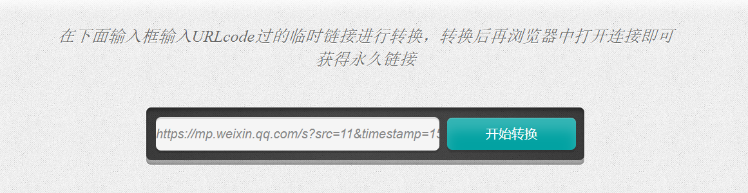
难点一：微信文章临时链接
在搜狗上搜到的微信文章以及微信网页版点开的文章均为临时链接，过一段时间就会失效
解决办法：
通过微信客户端分享文章并复制链接
通过网站http://www.cpopweixin.com/进行转换

Slide 3
难点二：无法显示评论
无论pc端还是手机端，浏览器中打开的微信文章都看不到阅读量，点赞数和评论
解决办法：
由于只有在客户端打开的微信文章才能看到评论，使用fidder抓包分析，发现获取阅读量、点赞数的URL接口为：https://mp.weixin.qq.com/mp/getappmsgext
评论的URL接口为https://mp.weixin.qq.com/mp/appmsg_comment

Slide 4
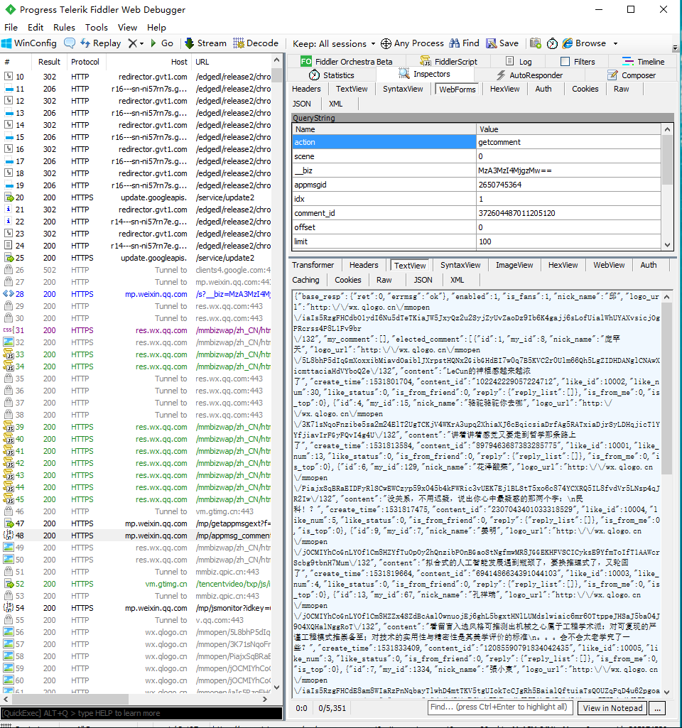
Fidder抓包分析
通过Fidder获取各种查询参数，headers、cookies等等

Slide 5


存在的问题
使用上述方法尝试获取阅读量点赞量和评论均未成功
分析原因：
微信的环境整体较为封闭，可能进行了某种方式的加密，导致微信账号登录失败，看不到评论等信息，fidder也并没有获取到微信扫描二维码进行登录的情况
模拟手机客户端进行登录的方法或许可行

Slide 6
其他方法
通过fidder将包含阅读量点赞数以及评论等信息的json文件导出，通过读取json文件的方法获取这些信息
这种方法最大的缺陷是无法实现自动爬取

Slide 7
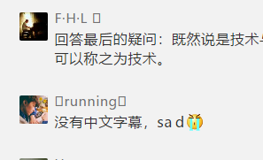
难点三：用户名出现未知字符
评论中有两个用户的用户名出现未知字符，在Widows，安卓和苹果端均未能正常显示，导致文件保存取时出现乱码
解决方法：删除这些字符

Slide 8
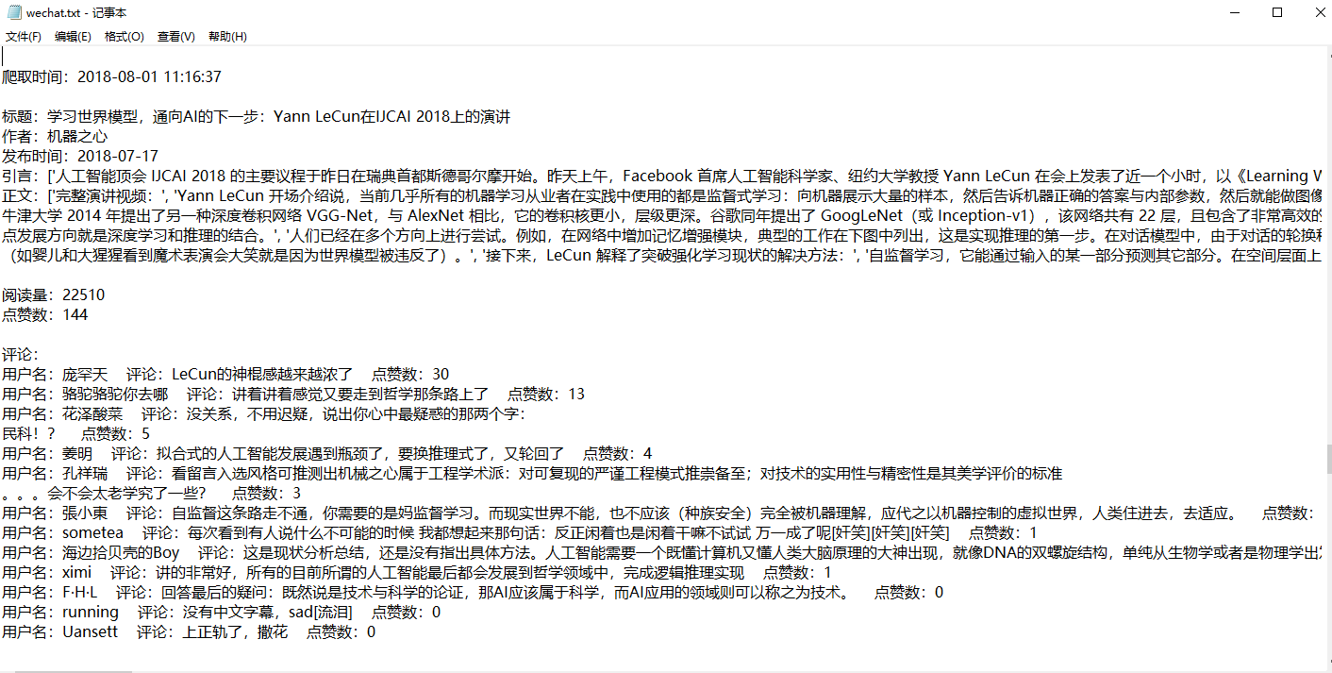
结果

Slide 9
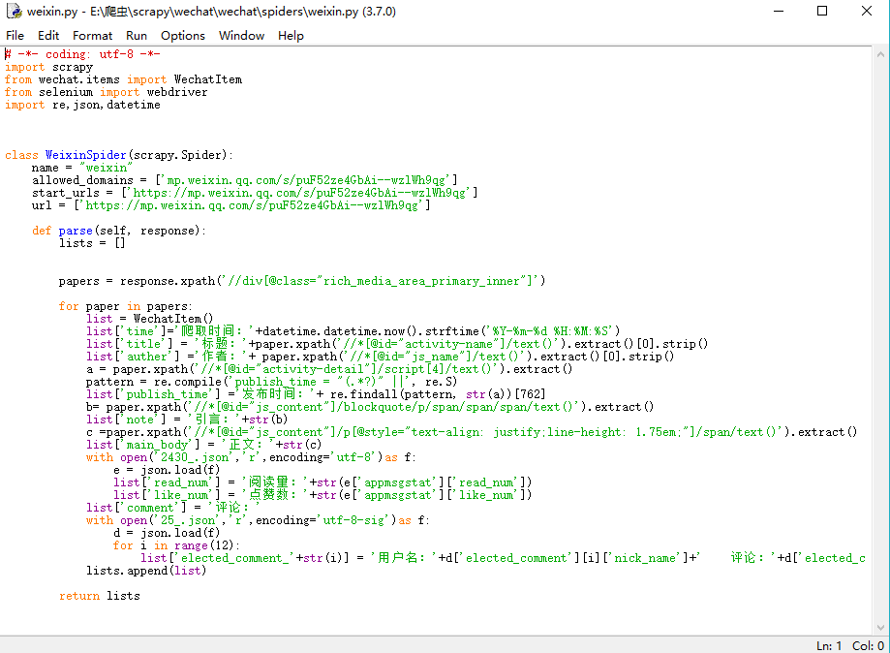
部分代码

Slide 10
总结
目前能实现用scrapy爬取微信文章标题、发布时间、作者、引言、正文等信息
对于阅读量、点赞数以及评论等存在于微信客户端的信息爬取并未成功，将json文件导出的方法无法实现自动化，也无法实现定时爬取
仍在寻找其他方法

